Slide 1
Интеллектуальная литературная игра «Слово Астафьева»
по книге В.П. Астафьева «Затеси"
05.01.2016г

Slide 2
Как создавалась книга «Затеси»
Виктор Петрович Астафьев:
««Затеси» писались всю жизнь, печатались в разных изданиях, в местных и центральных газетах…». «Я ….ничего не записывал, в блокноты не заносил, но то, что застряло в памяти и предрасполагало к рассуждениям, иногда мимоходным, написалось сразу же и спустя годы».
«Жизнь, лишенная мысли, стремления «мыслить и страдать» и, страдая, открывать, пусть в зрелом возрасте, вроде бы рядом лежащие, будничные, но наполненные высочайшим смыслом Истины: «Все и все, кого любим мы, есть наша мука»…Жизнь пустая, жвачная.»

Slide 3
«Затеси» на памяти
«Книга рассчитана на «разового» читателя, предназначена вроде бы для интимного чтения и общения, но я получил сотни писем от разных людей, воспринимающих ее как что-то «личное», к собеседованию и размышлению не только наедине предрасположенное».

Slide 4
«Книга, писанная вроде бы для себя»
«Так вот книга, писанная вроде бы «для себя», сделалась нужной людям, и я продолжаю писать «затеси», когда есть хоть день, хоть минута для собеседования с собой и людьми.»

Slide 5
Задания группам
Задания 1 и 3 командам:
1) Прочитать рассказ В.П. Астафьева «Поход по метам». Обсуждение.
2) Проанализировать поведение героев рассказа.
3)Выполнить рисованную историю по прочитанному рассказу или придумать альтернативную литературную историю по мотивам рассказа
Задания 2 и 4 командам:
1) Прочитать рассказ В.П.Астафьева «Спасли человека». Обсуждение.
2) Проанализировать поведение героев рассказа.
3) Выполнить рисованную историю по прочитанному рассказу или придумать альтернативную литературную историю по мотивам рассказ
Поменяться заданиями.

Slide 6
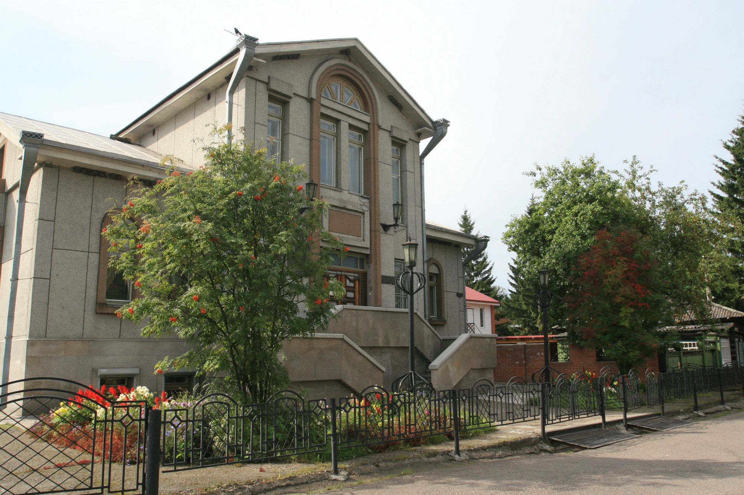
Всем спасибо

